Slide 1
PANDUAN PENGGUNAAN APLIKASI MUSABAQAH
(c) 2019 Toha <tohenk@yahoo.com>
 08123090095

Slide 2
PENDAHULUAN

Slide 3

MENGUNDUH
Gabung dengan grup Facebook TEAM IT MUSABAQAH untuk pembaharuan informasi.
Aplikasi dapat diunduh melalui website https://musabaqah.id/.

Slide 4
APA ITU APLIKASI MUSABAQAH?
Aplikasi Musabaqah adalah Alat Bantu Penilaian pada MTQ/STQ yang mampu memeriksa interval nilai dewan hakim secara otomatis, menampilkan ranking/urutan nilai peserta sesuai dengan kaidah bidang-bidang penilaian dan dilengkapi dengan fungsi pemeriksaan sidik jari peserta.

Slide 5
FUNGSI APLIKASI MUSABAQAH
Membantu pelaksanaan penilaian lomba pada Musabaqah Tilawatil Qur’an (MTQ), Musabaqah Qira’atil Kutub (MQK), dan lomba yang lain yang mengacu pada MTQ.
Secara personal, membantu dan mempermudah tugas panitera untuk rekapitulasi nilai dan penentuan ranking.
Secara umum, membantu keterbukaan dalam pelaksanaan perlombaan dengan memberikan informasi hasil penilaian baik secara langsung pada venue lomba, melalui website, atau dengan menggunakan SMS Center.

Slide 6
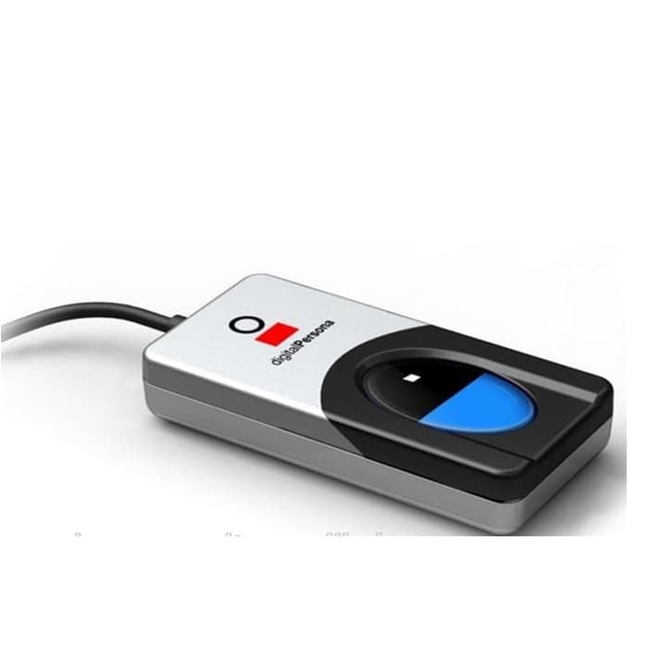
INTEGRASI SIDIK JARI
Menggunakan USB fingerprint seri u.are.u 4500.
Jumlah sidik jari yang bias direkam fleksibel s/d 10 jari.
Database sidik jari bersifat akumulatif dan dapat digabung dengan data sidik jari sebelumnya guna pendeteksian peserta secara akurat.
Teritegrasi dengan penilaian.

Slide 7
INSTALASI APLIKASI MUSABAQAH

Slide 8
PESYARATAN SISTEM/KOMPUTER
Resolusi layar 1024x768 dan Driver VGA sudah terpasang (agar bisa terhubung dengan proyektor).
Regional Settings/Region diatur sebagai Indonesia, untuk memastikan data tanggal dengan format TGL/BLN/THN.

Slide 9
INSTALASI APLIKASI
Pasang SDK fingerprint u.are.u 4500.
Pasang Aplikasi Musabaqah dan pilih Event yang sesuai (PENTING!).

Slide 10
TAHAPAN DAN ALUR LOMBA

Slide 11
TAHAPAN
Pendaftaran Peserta.
Rekam dan Pemeriksaan Sidik Jari Peserta.
Penilaian Lomba.

Slide 12
PENDAFTARAN PESERTA
Validasi umur peserta.
Penomoran peserta otomatis sesuai gender.
Mendukung pula penomoran secara manual.
Impor dan ekspor data peserta.
Integrasi dengan Aplikasi ID-CARD.

Slide 13
PENILAIAN LOMBA
Penjurian I (satu bidang dinilai 3 hakim dengan Nilai Rata-Rata maupun Nilai Tengah).
Penjurian II (satu hakim menilai beberapa bidang).
Penjurian III (variasi dari Penjurian I dengan jumlah dewan hakim untuk tiap-tiap bidang bebas ditentukan).
Cerdas Cermat.

Slide 14
ALUR PROSES PENILAIAN

Slide 15
PENILAIAN LOMBA

Slide 16
LANGKAH-LANGKAH PENILAIAN
Pengaturan (Babak, Jenis Penilaian, dan Timer).
Mengisi Data (Hakim, Peserta, Topik, Grup, dll).
Penilaian.
Ekspor dan impor data penilaian.

Slide 17
PENGATURAN LOMBA
Tentukan Babak.
Jenis Penilaian pada Penjurian I (Nilai Rata-Rata atau Nilai Tengah).
Lomba Menggunakan Timer?
Pengaturan Tambahan.

Slide 18
TIMER
Waktu Persiapan (lampu kuning berkedip) menandakan peserta untuk bersiap-siap.
Waktu Penilaian (lampu hijau menyala) menandakan penilaian sedang berlangsung.
Waktu Menjelang Habis (lampu kuning berkedip sedangkan lampu hijau tetap menyala) menandakan waktu akan segera berakhir.
Waktu Habis (lampu merah menyala), penilaian sudah selesai.

Slide 19
DIAGRAM TIMER
1
2
4
3
1. PERSIAPAN
2. PENILAIAN
3. MENJELANG HABIS
4. HABIS

Slide 20
MENGISI DATA
Data Hakim.
Data Peserta.
Data Topik.
Data Regu, dll.

Slide 21
PENILAIAN PENJURIAN I-III
Memilih Peserta (F5).
Memulai (F6), jika menggunakan timer, Pewaktu akan ditampilkan.
Hakim memberikan nilai (melalui operator atau keypad).
Cetak nilai (F7). Ulangi dari awal sampai semua peserta tampil.
Setelah semua peserta tampil, cetak rekap (F8).

Slide 22
MEMASUKKAN NILAI
Melalui operator, operator memasukkan nilai dari blanko penilaian masing-masing hakim.
Melalui keypad, hakim memasukkan nilai langsung dari keypad yang disediakan.

Slide 23
PENILAIAN OVERLAPPING
Terjadi ketika nilai untuk peserta yang sudah tampil belum sempat dimasukkan, namun peserta selanjutnya sudah mulai dinilai.
Dapat dilakukan hanya melalui operator.
Setelah beberapa menit peserta tampil, minimize Timer (F11), pilih peserta yang akan dinilai (F5), tekan SHIFT+F6 untuk memasukkan nilai, cetak (F7), dan akhiri dengan F6 untuk mengembalikan Timer.

Slide 24
TROUBLESHOOTING
Jika nilai untuk satu peserta ada kekeliruan sebaiknya diperbaiki pada akhir sesi.
Untuk mengoreksi nilai gunakan F6 dan jawab Ya pada konfirmasi koreksi nilai.

Slide 25
SELESAI
NEXT: KUSTOMISASI APLIKASI MUSABAQAH

